Slide 1
Index Release 2026-05
Webinaire
26.02.2026
La session sera enregistrée

Slide 2


L’équipe HCI présente aujourd’hui:
Flavia Kaufmann
Product Owner
Stéphanie Fahmé
Training & Education Manager​
Key Account Manager​

Slide 3
Agenda
Thèmes | Détails
Nouveautés | Ecomed ID
Informations rédactionnelles complémentaires | GSASA données parentérales Valeurs nutritionnelles pour alimentation orale et alimentation par sonde EDQMMOA code à quatre chiffres Introduction plateforme électronique prestation (ePL) Code de groupe de produit PRDGRPCD RBP facturation des comprimés individuels Restriction commerciale Dispositifs médicaux de classe I Reclassification des dispositifs médicaux avec code d'assurance maladie 99 Modification des numéros d’adresses dans Service Providers Code d’indication
Calendrier | Release 2026-05

Slide 4

Nouveautés dans l‘Index 2026-05

Slide 5
Ecomed ID
Le nouveau Ecomed ID dans le nœud ARTADR complète UNREC et permet une association directe avec les données ADR d’Ecomed Storck GmbH.
Mise en œuvre dans l’Index:
Schéma / Noeud | Elément | Description
ARTICLE/ART/ARTADR | ECOMEDID | Ecomed-ID
Notes:
Dans la prochaine version, l'identifiant Ecomed sera mis à disposition dans le nœud ARTADR. En plus de la clé unique existante UNREC, une clé supplémentaire est ainsi disponible pour l'attribution univoque des données ADR. La publication de l'Ecomed ID dans l'index permet un lien simple et direct entre les données de l'index et les données ADR d'Ecomed-Storck.

Slide 6
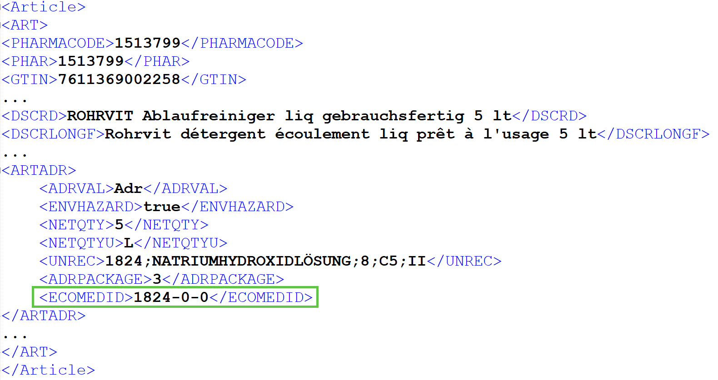

Ecomed ID

Slide 7
Informations rédactionnelles complémentaires 2026-05

Slide 8
GSASA données parentérales
Dans le nœud PRODUCT/PRD/GSASA, des informations sur les propriétés hors indication, telles que la possibilité d’écrasement, de suspension ou de division du produit, sont incluses.
Nouveau: en plus de true et NULL, false est également affiché. Cela permet de distinguer clairement si une propriété est applicable, non applicable ou non disponible :
true = propriété applicable
false = propriété non applicable
NULL = aucune information disponible

Slide 9
EDQMMOA code à quatre chiffres
L’attribut PRODUCT/PRD/CPT/EDQMROAS/EDQMMOA contient la méthode d’administration (MOA) pour chaque voie d’administration (ROA) selon EDQM.
Nouveau: les anciennes valeurs de code numériques (type de code 62) sont définies sur DEL = true et remplacées par des codes à quatre chiffres avec des zéros initiaux.
DSCRD | CDVAL jusqu’ici | CDVAL nouveau
Administration | 4 | 0004

Slide 10
Valeurs nutritionnelles pour alimentation orale et alimentation par sonde
Les valeurs nutritionnelles pour alimentation orale et alimentation par sonde sont désormais publiées dans le schéma PRODUCT_SUBSTANCE_ALTERNATIVE_QUANTITY (PAQ) .
Sont saisis:
Acides aminés
Protéines
Lipides
Glucides et fibres alimentaires
La valeur énergétique (kcal/kJ) sera indiquée dans le schéma PRODUCT_PROPRIETARY_QUANTITY (PQ).
Le nœud DIETARYADVICE indique également si l’alimentation orale et l’alimentation par sonde sont sans lactose ou sans gluten.

Slide 11
Introduction de la plateforme électronique des prestations (ePL)
L’OFSP publiera les données de la liste des spécialités dans un nouveau format
Modification importante:
Le type de limitation ne sera probablement plus fourni par l'OFSP.
Nous partons du principe que pour les articles LS, les valeurs de code COM, DIA, TIM, éventuellement ITH ne pourront plus être fournies.
Notes:
Les limitations dans la Liste des Spécialités (LS) peuvent inclure des restrictions sur la quantité, les indications médicales, et d'autres conditions spécifiques. Par exemple, la limitation "COM" (Contraindications) indique que le médicament ne peut pas être utilisé dans certaines situations médicales. La limitation "DIA" (Difficultés d'administration) signifie que le médicament peut être difficile à administrer. La limitation "TIM" (Température) indique que le médicament doit être conservé à une température spécifique. La limitation "ITH" (Indication thérapeutique) concerne les indications spécifiques pour lesquelles le médicament est autorisé. Ces limitations sont publiées dans la LS par l'Office fédéral de la santé publique (OFSP) et peuvent varier selon les médicaments et les indications.

Slide 12
Code de groupe de produit PRDGRPCD
Le code de groupe de produits (PRODUCT/PRD/CPT/PRDGRPCD) ne sera désormais géré que pour les médicaments autorisés par Swissmedic.
A partir de la version 2026-05, le code du groupe de produits correspond au code Swissmedic des produits thérapeutiques.
Les valeurs FOOD (aliment), MD (dispositifs médicaux) ainsi que les anciens codes de médicaments COMPLEMENTMED (autres médicaments complémentaires) et ALLERGENS (allergènes) ne seront plus affichés et seront marqués DEL = true dans le Codetype 43.

Slide 13
RBP Facturation des comprimés à l’unité
Conformément à l’article 12 « Mise sous blister mécanique » de la RBP V, les médicaments mis sous blister seront dorénavant facturés à l’unité. Le calcul du prix se base sur le plus grand emballage original figurant sur la LS, destiné à la remise au patient (pas d’emballages hospitaliers). Les données de prix supplémentaires dans le schéma Article_Price, ainsi que le nouveau type de chaînage « LOA » dans le nœud ARTCH de l’article SDO, sont disponibles dans toutes les versions Index depuis le 24 décembre 2025.
SDO avec GTIN et SDO sans GTIN → Exemple

Slide 14
Restriction de commercialisation pour les dispositifs médicaux de classe I
Jusqu'à présent, la restriction commerciale « Sale.MD.Advice » (dispositif médical destiné au public) n'était pas explicitement saisie pour les dispositifs médicaux de classe I, Is, Im et Ir.
Avec la release 2026-05, Sale.MD.Advice est également complété pour la classe I , ce qui rend l'étiquetage uniforme et transparent.

Slide 15
Reclassification de dispositifs médicaux avec
NINCD = 99
Certains dispositifs médicaux, comme les préservatifs, gels lubrifiants, crèmes adhésives pour prothèses dentaires et comprimés nettoyants pour prothèses, étaient attribués au code d’assurance-maladie NINCD 99 (non défini).
Pour une classification uniforme, tous les dispositifs médicaux seront désormais affectés au code d'assurance maladie NINCD 31 (dispositif médical).

Slide 16
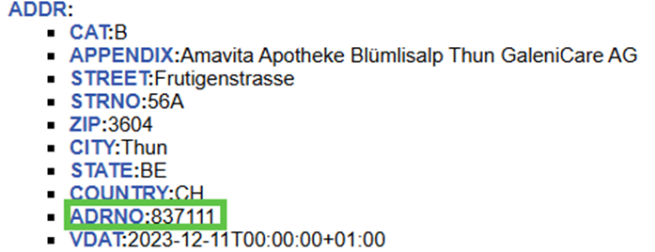
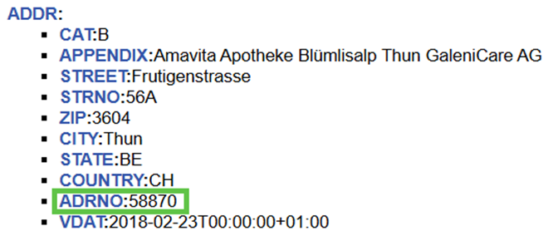
Modification des numéros d’adresses dans Service Providers
La mise en service d'un nouveau système entraînera la génération de nouvelles valeurs dans le champ SERVICEPROVIDER/SP/ADDR/ADRNO.
Il n'y aura pas de chevauchement entre les valeurs actuelles et les nouvelles valeurs → éviter les incohérences dans les systèmes des clients.
Ce changement peut avoir pour conséquence que les clients considèrent les adresses comme nouvelles. HCI communiquera la date exacte du changement via l'Index-News.
Avant: Nouv:

Slide 17
Code d‘indication
À partir du 1er juillet 2026, le code d'indication des médicaments avec modèle de prix devra être transmis pour chaque ordonnance et facture.
Le code d'indication est reproduit dans le nœud ART/ARTLIM/INDCDS.
Le nœud INDCDS est publié lorsqu'il existe au moins un élément INDCD.
Schéma/Noeud | Element | Description
ART/ARTLIM/INDCDS | INDCD | Code d'indication selon la liste des spécialités

Slide 18
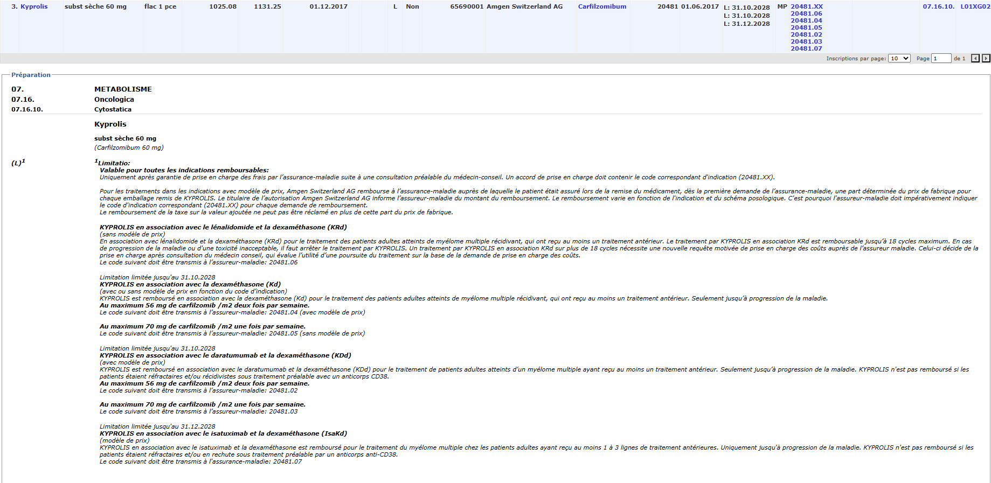
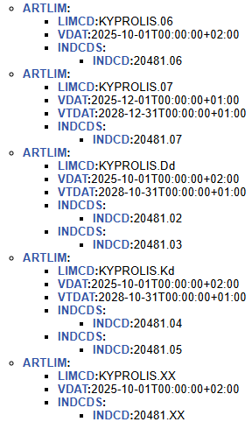
Code d‘indication
Source d'image : OFSP Liste des spécialités

Slide 19
Calendrier Release

Slide 20
Calendrier Release
Date | Description | Status
01.04.2026 | Release 2026-05 disponible en test | dès 13h00 avec des données à partir de l’environnement test.
29.04.2026 | Release 2026-05 disponible en production | dès 13h00 données productives Le CURRENT-URL passe au nouveau release
01.07.2026 | Release 2024-05 n’est plus disponible | Mise hors-service, end-of-life (EOL)

Slide 21

Questions, idées ou des suggestions?
Notes:
War das Webinar hilfreich
Was könnte optimiert werden?

Slide 22
Index News
Ne manquez plus aucune mise à jour

Slide 23
Flux RSS
Abonnez-vous au flux RSS pour recevoir les dernières actualités Index et rester toujours informé.
S'abonner au flux RSS dans Microsoft Outlook
Copiez le lien du flux RSS : https://www.hcisolutions.ch/de/xml/index-news.rss.php
Ouvrez Microsoft Outlook.
Dans le menu, cliquez sur « Fichier » > « Paramètres du compte » > « Paramètres du compte».
Sélectionnez « Flux RSS ».
Cliquez sur « Nouveau… ».
Saisissez l'adresse du flux RSS et cliquez sur « Ajouter ».
Sélectionnez le dossier dans lequel les flux doivent s'afficher, puis cliquez sur « OK ».
S'abonner à un flux RSS dans un lecteur de flux ou une application
Vous pouvez utiliser un lecteur de flux sur votre ordinateur ou une application sur votre smartphone (par exemple Feeder ou NewsBlur).
Ouvrez votre lecteur de flux ou votre application.
Saisissez l'adresse du flux RSS dans le champ correspondant : https://www.hcisolutions.ch/de/xml/index-news.rss.php
Cliquez sur « S'abonner » ou « Ajouter ».
Le flux RSS est alors ajouté à votre liste de flux auxquels vous êtes abonné.

Slide 24


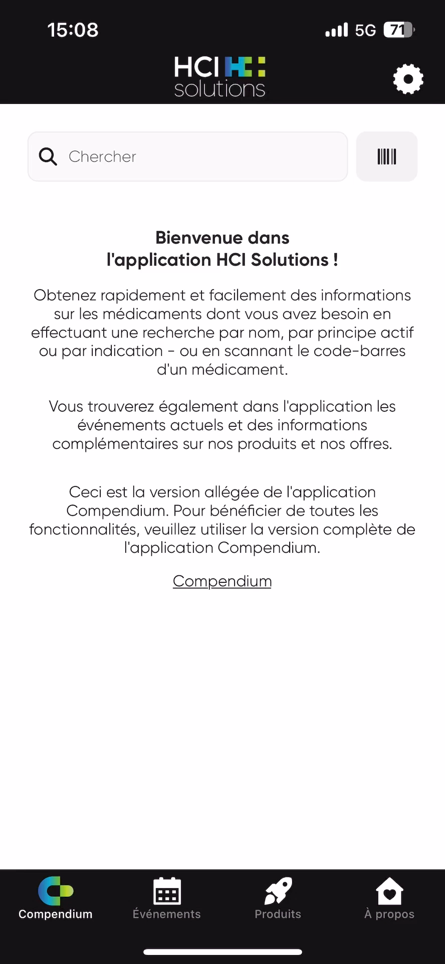

Tout en un coup d'œil – L'application HCI Solutions
Mises à jour des événements
Programme, temps forts et détails
Toujours à portée de main
News et Releases des produits Recevez les dernières nouvelles immédiatement
Infos sur les groupes professionnels
Contenus pertinents, adaptés à vos besoins
Notifications push
Ne manquez aucune mise à jour importante
Facilité d'utilisation
Interface simple - toutes les informations sont disponibles de manière claire & mobile
Android
iOS
Notes:
Obtenez rapidement et facilement des informations sur les médicaments dont vous avez besoin en effectuant une recherche par nom, par principe actif ou par indication - ou en scannant le code-barres d'un médicament. Vous trouverez également dans l'application les événements actuels et des informations complémentaires sur nos produits et nos offres.

Slide 25
Merci beaucoup pour votre attention!

